Slide 1
«Апостилирование и консульская легализация документов»
Алтынай Макешева
Нотариус г. Алматы,
Преподаватель, аккредитованный
Республиканской нотариальной палатой
Презентация является объектом авторского права и интеллектуальной собственностью автора © Алтынай Макешева, 09.2020
и предназначена только для личного пользования участников вебинара! Распространение запрещено!

Slide 2
Апостилирование и консульская легализация документов
г
Что такое Апостиль?
Апости́ль (фр. Apostille) - это международная стандартизированная форма заполнения сведений о законности документа для предъявления на территории стран, признающих такую форму легализации.
Штамп Апостиль ставится на оригиналы и копии документов.
Апостиль не требует иного заверения или легализации документа и признается официальными органами всех государств-участников «Гаагской конвенции, отменяющей требование легализации иностранных официальных документов от 5 октября 1961 года», «Convention of 5 October 1961 Abolishing the Requirement of Legalisation for Foreign Public Documents» - международной Конвенции, отменяющей требование легализации иностранных официальных документов для стран-участниц Конвенции.* Апостиль может не использоваться, если существуют правовые основания, отменяющие или упрощающие легализацию документа.**
* https://online.zakon.kz/Document/?doc_id=1007769#sub_id=90000
* https://ru.wikipedia. org/wiki/Апостиль

Slide 3
Апостилирование и консульская легализация документов
Форма Апостиля:
Текст Апостиля должен содержать следующие реквизиты:
Наименование государства, выдавшего Апостиль
Фамилия лица, подписавшего удостоверяемый Апостилем документ
Должность лица, подписавшего удостоверяемый Апостилем документ
Наименование учреждения, печатью/штампом которого скреплён документ, удостоверяемый Апостилем
Название города, в котором проставлен Апостиль
Дата проставления Апостиля
Название органа, проставившего Апостиль
Номер Апостиля
Печать/штамп учреждения, проставившего Апостиль
Подпись должностного лица, проставившего Апостиль*
* https://ru.wikipedia. org/wiki/Апостиль

Slide 4
Апостилирование и консульская легализация документов
Форма Апостиля:
Апостиль может быть составлен как на одном из официальных языков Конвенции (французский либо английский), так и на национальном языке государства, проставившего Апостиль. На практике надписи на Апостиле часто дублируются на двух языках (одном из языков Конвенции и национальном).
Заголовок «Apostille (Convention de la Haye du 5 octobre 1961)» должен быть дан на французском языке.
Согласно Конвенции, Апостиль проставляется на самом документе или на отдельном листе, скрепляемом с документом.*
* https://ru.wikipedia. org/wiki/Апостиль

Slide 5
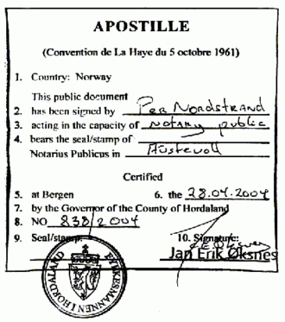
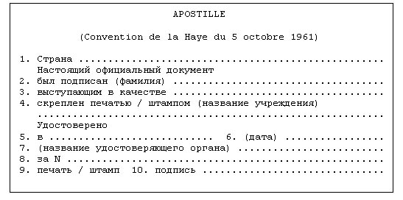
Апостилирование и консульская легализация документов Форма Апостиля:
* https://ru.wikipedia. org/wiki/Апостиль

Slide 6
Апостилирование и консульская легализация документов
На практике в различных государствах используются различные способы проставления апостилей:
резиновый штамп, клей, (разноцветные) ленты, сургучная печать, рельефная печать, самоклеящиеся стикеры и т. д., а также в качестве приложения к документу, что осуществляется при помощи клея, крепёжных колец, скрепок и т. д.
В Республике Казахстан Апостиль чаще всего имеет форму приложения к документу, отпечатанного на компьютере, а в Российской Федерации - форму штампа, проставляемого на документ.
Хотя Конвенция и не предъявляет жёстких требований к форме Апостиля, следует иметь в виду, что в некоторых случаях отступления от установленной формы в одном государстве могут повлечь непризнание документа, удостоверенного таким Апостилем, в другом государстве. Например, Ульяновский областной суд Российской Федерации отказался признавать доказательствами по делу об усыновлении ряд документов, удостоверенных Апостилями в Германии, по причинам несоответствия этих Апостилей форме, утверждённой Конвенцией.
В настоящее время прорабатывается вопрос об использовании в международной практике электронных Апостилей. В частности, система электронного апостилирования внедряется в таких государствах как Андорра, Бельгия, Болгария, Грузия, Испания (Мурсийский регион), Колумбия, Молдавия, Новая Зеландия, США (штаты Канзас, Род-Айленд), Украина*.
* https://ru.wikipedia. org/wiki/Апостиль

Slide 7
Апостилирование и консульская легализация документов
Какие государственные органы проставляют Апостиль в РК?
Министерство юстиции РК - на официальных документах, исходящих из органов юстиции и иных государственных органов, а также нотариусов;
Министерство образования и науки РК - на официальных документах, исходящих из органов образования, науки и учебных заведений РК;
Министерство внутренних дел РК - на официальных документах, исходящих из структурных подразделений миграционной полиции;
Комитет информации и архивов Министерства культуры и информации РК - на архивных справках и копиях архивных документов, исходящих из государственных архивов РК;
Комитет по судебному администрированию при Верховном Суде РК - на официальных документах, исходящих из судебных органов и органов исполнительного производства;
Министерство финансов РК - на официальных документах, исходящих из структурных подразделений министерства и их территориальных подразделений;
Генеральная прокуратура РК - на официальных документах, исходящих из органов прокуратуры, органов следствия и дознания;
Министерство обороны РК - на официальных документах, исходящих из органов прокуратуры, органов следствия и дознания;
Комитет национальной безопасности РК - на архивных справках и копиях архивных документов, исходящих из специального государственного архива КНБ.*
Всем вышеперечисленным республиканским органам предоставлено право делегировать ……..полномочия по проставлению Апостиля своим территориальным подразделениям.
*Постановление Правительства РК № 545 от 24 апреля 2001 года
*https://egov.kz/cms/ru/articles/apostille

Slide 8
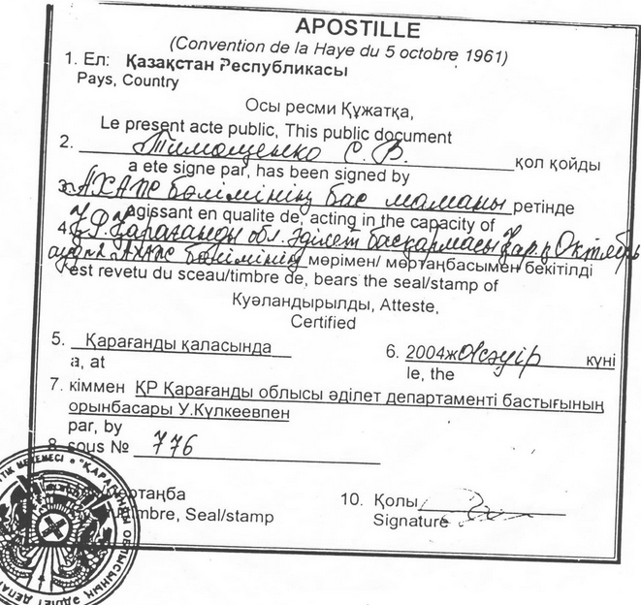
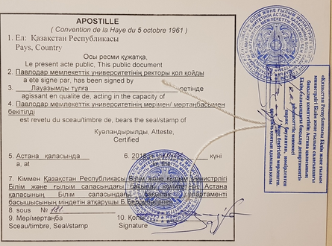
Апостилирование и консульская легализация документов
* Источник: открытые данные в Интернете

Slide 9
Апостилирование и консульская легализация документов
Отказы в проставлении апостиля:
Причины отказа в проставлении Апостиля могут быть разными, например:
целостность документа нарушена;
заламинированный документ;
в документе есть исправления;
«нечитаемый» документ (со стертыми буквами или печатью);
с пятнами, которые не дают возможности установить содержание;
разночтения в данных фамилии, имени или отчества.
Почти все отказы в проставлении апостиля относятся больше к внешнему виду документа, нежели к его содержанию. Кроме последнего пункта с разночтением в данных. Это значит, что информация в документе не соответствует информации в записи архива РАГС. При возникновении такой проблемы необходимо направиться в отдел РАГС по месту жительства. Документ менять не будут, так как исправления в оригинале в таком случае не предусмотрены. Изменения внесут в запись архива.*
* https://ru.wikipedia. org/wiki/Апостиль

Slide 10
Апостилирование и консульская легализация документов
Взаимное признание документов
С рядом государств Республика Казахстан заключила договоры о взаимном признании официальных документов. Это означает, что надлежащим образом оформленный на территории одной из сторон договора документ признаётся другим государством - стороной такого договора без каких-либо формальностей (нужен только заверенный перевод документа на государственный язык соответствующей страны). В отношениях с такими странами проставление на официальные документы апостиля не требуется.
Например, рассмотрим Соглашение между Правительством Республики Беларусь, Правительством Республики Казахстан, Правительством Кыргызской Республики и Правительством Российской Федерации о взаимном признании и эквивалентности документов об образовании, ученых степенях и званиях от 24 ноября 1998 года.
Настоящее Соглашение распространяется на документы государственного образца об образовании, ученых степенях и званиях, выдаваемые на территориях государств Сторон, а также на документы государственного образца, выдаваемые учреждениями образования одной из государств Сторон, расположенными на территориях других государств.*………………………………………………………………………
*https://tengrinews.kz/zakon/pravitelstvo_respubliki_kazahstan_premer_ministr_rk/mejdunapodnyie_otnosheniya_respubliki_kazahstan/id-P990001174_/

Slide 11
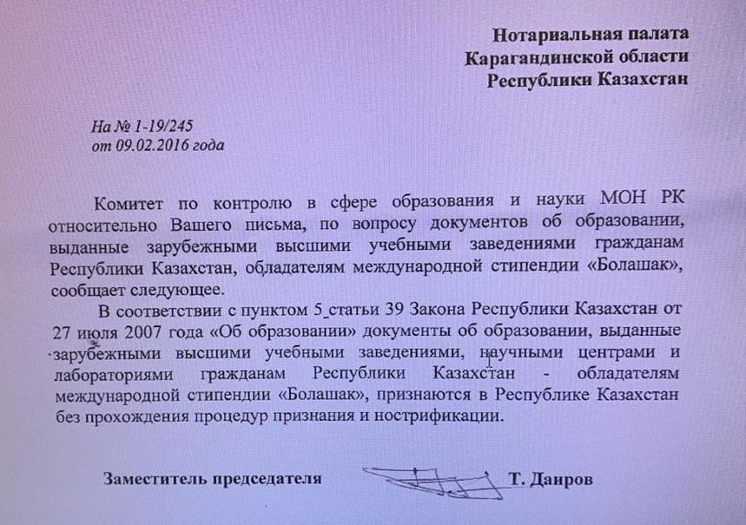
Дипломы стипендиатов «Болашак» не апостилируются и не легализуются

Slide 12
Закон РК от 27.07.2007 г. «Об образовании» Статья 39. Документы об образовании
5. Документы об образовании собственного образца вправе выдавать: 1) организации образования, имеющие особый статус; 2) организации образования, имеющие лицензию на занятие образовательной деятельностью по образовательным программам высшего и послевузовского образования. Форма и требования к заполнению документов об образовании собственного образца определяются организацией образования. 6. Обучающимся, не завершившим образование либо не прошедшим итоговую аттестацию, выдается справка установленного образца. 7. Документы об образовании, выданные зарубежными организациями образования, признаются на территории Республики Казахстан на основе международных договоров (соглашений). При отсутствии международных договоров (соглашений) нострификация документов об образовании, полученных гражданами Республики Казахстан в зарубежных организациях образования, и выдача им соответствующих удостоверений осуществляются в порядке, определенном уполномоченным органом в области образования. 8. Документы об образовании, выданные зарубежными организациями высшего и (или) послевузовского образования, научными центрами и лабораториями гражданам Республики Казахстан – обладателям международной стипендии "Болашак", признаются в Республике Казахстан без прохождения процедур признания или нострификации. Подробнее: https://kodeksy-kz.com/ka/ob_obrazovanii/39.htm

Slide 13
Апостилирование и консульская легализация документов
Какие документы могут быть апостилированы через органы юстиции?
Пунктом 2 Постановления Правительства РК от 24 апреля 2001 года N 545 "О мерах по реализации положений Конвенции, отменяющей требование легализации иностранных официальных документов" предусмотрено, что Министерство юстиции Республики Казахстан проставляет апостиль на официальных документах, исходящих из органов юстиции и иных государственных органов, а также нотариусов. Таким образом, законодательством предусмотрено, что Министерство юстиции апостилирует нотариально удостоверенные документы и документы, исходящие из всех государственных органов, за исключением документов:
исходящих из органов образования, науки и учебных заведений республики;
исходящих из структурных подразделений миграционной полиции, архивных справках и копиях архивных документов, исходящих из Специального государственного архива Министерства внутренних дел Республики Казахстан;
архивных справок и копий архивных документов, исходящих из государственных архивов Республики Казахстан;
исходящих из судебных органов и органов исполнительного производства;
исходящих из структурных подразделений Министерства финансов Республики Казахстан и (или) их территориальных подразделений;
исходящих из органов прокуратуры, органов следствия и дознания;
исходящих из специального государственного архива Министерства обороны Республики Казахстан;
архивных справок и копий архивных документов, исходящих из специального государственного архива Комитета национальной безопасности Республики Казахстан (пункт 2 вышеуказанного Постановления Правительства).*
*http://www.defacto.kz/content/apostilirovanie-ofitsialnykh-dokumentov-iskhodyashchikh-iz-organov-yustitsii-i-inykh-gosudar

Slide 14
Апостилирование и консульская легализация документов
Апостилирование не требуется для следующих видов документов:
Паспорта и копии паспортов
Трудовые книжки
Военные билеты
Пенсионные свидетельства
Водительские удостоверения
Свидетельства о регистрации транспортных средств
Документы, имеющие прямое отношение к коммерческим или таможенным операциям
Документы, выданные посольствами или консульскими учреждениями РК за границей.*
*http://aksi.kz/yuridicheskie-uslugi/54-apostil-dokumentov-v-almaty.html

Slide 15
Апостилирование и консульская легализация документов
Апостилирование не требуется для следующих видов документов:
Выбор процедуры легализации может быть основан на типе документа, так как существует ряд документов, которые не подлежат ни консульской легализации, ни апостилированию. В основном это касается коммерческих документов:
договоров
инвойсов
коносаментов
различных товарораспорядительных документов
других документов, связанных с внешнеэкономической деятельностью.
Для них существует отдельная процедура - легализация документа в Торгово-промышленной палате РК (с недавних пор входит в состав Национальной экономической палаты Казахстана "Атамекен"), а затем в консульстве страны назначения.*
*https://egov.kz/cms/ru/articles/apostille

Slide 16
Апостилирование и консульская легализация документов
17. Стандарт государственной услуги "Апостилирование официальных документов, исходящих из органов юстиции и иных государственных органов, а также нотариусов Республики Казахстан“
(с изменениями и дополнениями по состоянию на 22 июля 2019 г.)
Приложение 10 к приказу Министра юстиции РК от 17 апреля 2015 года № 219
Стандарт изложен в редакции приказа Министра юстиции РК от 27 января 2016 г. № 39
Глава 1. Общие положения
1. Государственная услуга «Апостилирование официальных документов, исходящих из органов юстиции и иных государственных органов, а также нотариусов Республики Казахстан» (далее - государственная услуга).
2. Стандарт государственной услуги разработан Министерством юстиции Республики Казахстан (далее - Министерство).
Пункт 3 изложен в редакции приказа Министра юстиции РК от 05.12.18 г. № 1576 (см. стар. ред.); внесены изменения в соответствии с приказом Министра юстиции РК от 22.07.19 г. № 393 (см. стар. ред.)
3. Государственная услуга оказывается Министерством, департаментами юстиции областей, городов Нур-Султан, Алматы и Шымкент (далее - услугодатель).
Прием заявления и выдача результата оказания государственной услуги осуществляется на альтернативной основе через:
1) некоммерческое акционерное общество «Государственная корпорация «Правительство для граждан» (далее - Государственная корпорация);
2) веб-портал «электронного правительства» www.egov.kz (далее - портал).*
* https://online.zakon.kz/m/document/?doc_id=34284093

Slide 17
Апостилирование и консульская легализация документов
Глава 2. Порядок оказания государственной услуги
Пункт 4 изложен в редакции приказа Министра юстиции РК от 21.06.17 г. № 766 (см. стар. ред.)
4. Сроки оказания государственной услуги:
1) с момента сдачи пакета документов:
в Государственной корпорации - 2 (два) рабочих дня с момента поступления документа к услугодателю (день приема не входит в срок оказания государственной услуги);
при необходимости дополнительной проверки документов, установленных пунктом 9 настоящего стандарта государственной услуги, срок оказания услуги продлевается не более чем на 30 (тридцать) календарных дней, с уведомлением услугополучателя в течение 2 (двух) рабочих дней с момента продления срока рассмотрения;
2) на портале - получение уведомления о назначении даты, времени на апостилирование документов - 1 (один) рабочий день;
3) максимально допустимое время ожидания для сдачи пакета документов услугополучателем в Государственной корпорации - 15 (пятнадцать) минут;
4) максимально допустимое время обслуживания услугополучателя в Государственной корпорации - 15 (пятнадцать) минут.
Пункт 5 изложен в редакции приказа Министра юстиции РК от 21.06.17 г. № 766 (см. стар. ред.)
5. Форма оказания государственной услуги: электронная/бумажная.
Пункт 6 изложен в редакции приказа Министра юстиции РК от 30.09.16 г. № 821 (см. стар. ред.); внесены изменения в соответствии с приказом Министра юстиции РК от 21.06.17 г. № 766 (см. стар. ред.)*
* https://online.zakon.kz/m/document/?doc_id=34284093

Slide 18
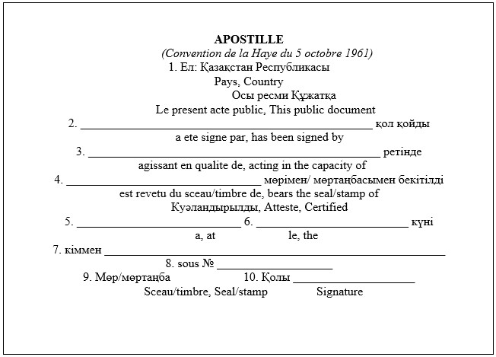
Апостилирование и консульская легализация документов
6. Результат оказания государственной услуги:
Документ со штампом «апостиль» на бумажном носителе, по форме согласно приложению 1 к настоящему стандарту государственной услуги, письмо о прекращении рассмотрения заявления в случае обращения услугополучателя с ходатайством либо мотивированный ответ об отказе в оказании государственной услуги на бумажном носителе при предъявлении документа, удостоверяющего личность, в случаях и по основаниям, предусмотренным пунктом 10 настоящего стандарта государственной услуги.
Приложение 1 к стандарту государственной
услуги «Апостилирование официальных
документов, исходящих из органов юстиции
и иных государственных органов, а также
нотариусов Республики Казахстан»
Форма*
* https://online.zakon.kz/m/document/?doc_id=34284093

Slide 19
Апостилирование и консульская легализация документов
На портале в «личный кабинет» услугополучателя направляется уведомление о готовности результата рассмотрения в оказании государственной услуги в форме электронного документа, подписанного электронной цифровой подписью (далее - ЭЦП) уполномоченного лица услугодателя, с указанием места и даты сдачи и получения результата государственной услуги либо мотивированный ответ об отказе в оказании государственной услуги в форме электронного документа в случаях и по основаниям, предусмотренным пунктом 10 настоящего стандарта государственной услуги.
Форма предоставления результата оказания государственной услуги: бумажная. В пункт 7 внесены изменения в соответствии с приказом Министра юстиции РК от 12.04.19 г. № 191 (см. стар. ред.)
7. Государственная услуга оказывается платно физическим и юридическим лицам (далее - услугополучатель).
За проставление апостиля на официальных документах, совершенных в Республике Казахстан в соответствии с Законом Республики Казахстан от 30 декабря 1999 года «О присоединении Республики Казахстан к Конвенции, отменяющей требование легализации иностранных официальных документов», взимается государственная пошлина в размере 0,5 МРП за каждый документ.*
*https://online.zakon.kz/m/document/?doc_id=34284093

Slide 20
Апостилирование и консульская легализация документов
Сумма государственной пошлины исчисляется по ставкам, в соответствии со статьей 615 Кодекса Республики Казахстан от 25 декабря 2017 года «О налогах и других обязательных платежах в бюджет (Налоговый кодекс)» и зачисляется по месту совершения юридически значимых действий и (или) выдачи документов уполномоченными государственными органами или должностными лицами. Государственная пошлина оплачивается через банковские учреждения, которыми выдается платежный документ, подтверждающий размер и дату оплаты. При подаче электронного запроса на оказание государственной услуги через портал, оплата осуществляется через платежный шлюз «электронного правительства» (далее - ПШЭП).
В пункт 8 внесены изменения в соответствии с приказом Министра юстиции РК от 05.12.18 г. № 1576 (см. стар. ред.); приказом Министра юстиции РК от 22.07.19 г. № 393 (см. стар. ред.)*
* https://online.zakon.kz/m/document/?doc_id=34284093

Slide 21
Апостилирование и консульская легализация документов
8. График работы:
1) Государственной корпорации - с понедельника по субботу включительно, в соответствии с установленным графиком работы с 9-00 до 20-00 часов без перерыва на обед, за исключением воскресенья и праздничных дней, согласно трудовому законодательству.
Прием осуществляется в порядке «электронной» очереди, документов подлежащих апостилированию департаментами юстиции областей, городов Нур-Султан, Алматы и Шымкент - по принципу территориальности, документов подлежащих апостилированию Министерством - филиалами Государственной корпорацией города Нур-Султан, без ускоренного обслуживания, возможно бронирование электронной очереди посредством портала;
2) портала - круглосуточно, за исключением технических перерывов, связанных с проведением ремонтных работ (при обращении услугополучателя после окончания рабочего времени, в выходные и праздничные дни согласно трудовому законодательству Республики Казахстан, прием заявления и выдача результата оказания государственной услуги осуществляется следующим рабочим днем).
Пункт 9 изложен в редакции приказа Министра юстиции РК от 30.09.16 г. № 821 (см. стар. ред.); внесены изменения в соответствии с приказом Министра юстиции РК от 21.06.17 г. № 766 (см. стар. ред.); приказом Министра юстиции РК от 12.04.19 г. № 191 (см. стар. ред.)*
* https://online.zakon.kz/m/document/?doc_id=34284093

Slide 22
Апостилирование и консульская легализация документов
9. Перечень необходимых документов для оказания государственной услуги при обращении услугополучателя либо его представителя по доверенности в Государственной корпорации:
1) заявление на проставление апостиля (далее - заявление) по форме согласно приложению 2 к настоящему стандарту государственной услуги;
2) документ удостоверяющий личность (для идентификации);
3) документ, подлежащий апостилированию;
4) документ, подтверждающий уплату в бюджет государственной пошлины;
5) нотариально удостоверенная доверенность, в случае обращения представителя услугополучателя (доверенности, выданные или засвидетельствованные компетентным учреждением иностранного государства либо специально на то уполномоченным лицом, в пределах его компетенции и по установленной форме скрепленные гербовой печатью иностранного государства, принимаются только после прохождения процедуры специального удостоверения (легализации либо апостилирования);
6) образец подписи и оттиска печати выданных документов другими государственными органами.
Сведения о документах, удостоверяющих личность услугополучателя, документа подтверждающего оплату услугополучателем в бюджет суммы пошлины (в случае оплаты через ПШЭП) предоставляются услугодателю из соответствующих государственных информационных систем через шлюз «электронного правительства, а также свидетельств о регистрации актов гражданского состояния, если регистрация была произведена после 2008 года на территории РК, услугодатель и работник Государственной корпорации получает из соответствующих государственных информационных систем через шлюз «электронного правительства».*
* https://online.zakon.kz/m/document/?doc_id=34284093

Slide 23
Апостилирование и консульская легализация документов
При обращении через портал:
1) электронное заявление, удостоверенное ЭЦП услугополучателя или удостоверенный одноразовым паролем, в случае регистрации и подключения абонентского номера услугополучателя, предоставленного оператором сотовой связи, к учетной записи портала;
2) документ, подлежащий апостилированию в виде сканированной копии прикрепляется к электронному запросу.
При оказании государственной услуги услугополучатель представляет письменное согласие на использование сведений, составляющих охраняемую законом тайну, содержащихся в информационных системах, если иные не предусмотрены законами Республики Казахстан. На портале прием электронного запроса осуществляется в «личном кабинете» услугополучателя. Документы представляются в виде электронных копий документов, удостоверенных ЭЦП услугополучателя.
При подаче услугополучателем, документов, указанных в пункте 9 настоящего стандарта подтверждением принятия заявления:
1) через портал - в «личном кабинете» услугополучателя отображается статус о принятии запроса и о порядке получения результата оказания государственной услуги;
2) в Государственной корпорации выдается расписка с указанием: номера и даты приема запроса, вида запрашиваемой государственной услуги, количества и название приложенных документов, даты (времени) и места выдачи документов, фамилии, имени, отчества работника Государственной корпорации, принявшего заявление на оформление документов, фамилии, имени, отчества (при его наличии) услугополучателя, фамилии, имени, отчества (при его наличии) уполномоченного представителя и их контактных телефонов.
Выдача готовых документов в Государственной корпорации осуществляется на основании расписки, при предъявлении удостоверения личности услугополучателя (либо его представителя по нотариально заверенной доверенности).*
* https://online.zakon.kz/m/document/?doc_id=34284093

Slide 24
Апостилирование и консульская легализация документов
Государственная корпорация обеспечивает хранение результата в течение одного месяца, после чего передает их услугодателю для дальнейшего хранения. При обращении услугополучателя по истечении одного месяца, по запросу Государственной корпорации услугодатель в течение одного рабочего дня направляет готовые документы в Государственной корпорации для выдачи услугополучателю.
При обращении представителя юридического лица представляется доверенность от имени юридического лица выданная за подписью его руководителя или иного лица, уполномоченного на это его учредительными документами и скрепленная печатью этой организации, если данное лицо в соответствии с законодательством Республики Казахстан должно иметь печать.
В случае изменения анкетных данных услугополучателя, дополнительно прилагаются подтверждающие документы (выданные или засвидетельствованные компетентным учреждением иностранного государства либо специально на то уполномоченным лицом, в пределах его компетенции и по установленной форме скрепленные гербовой печатью иностранного государства, принимаются только после прохождения процедуры специального удостоверения (легализации либо апостилирования), а также при обращении наследников, представляются подтверждающие документы.
Стандарт государственной услуги дополнен пунктом 9-1 в соответствии с приказом Министра юстиции РК от 27.12.17 г. № 1640
9-1. По желанию услугополучателя работник Государственной корпорации заверяет электронную копию документа, указанного в подпункте 5) пункта 9, с представленного услугополучателем оригинала документа, после чего возвращает оригинал услугополучателю.
Пункт 10 изложен в редакции приказа Министра юстиции РК от 30.09.16 г. № 821 (см. стар. ред.); внесены изменения в соответствии с приказом Министра юстиции РК от 21.06.17 г. № 766 (см. стар. ред.); приказом Министра юстиции РК от 05.12.18 г. № 1576 (см. стар. ред.)*
* https://online.zakon.kz/m/document/?doc_id=34284093

Slide 25
Апостилирование и консульская легализация документов
10. Услугодатель отказывает в оказании государственных услуг по следующим основаниям:
1) установление недостоверности документов, представленных услугополучателем для получения государственной услуги, и (или) данных (сведений), содержащихся в них;
2) отсутствие документов, несоответствие представленных материалов, данных и сведений, необходимых для оказания государственной услуги, требованиям, установленным Конвенцией, отменяющей требование легализации иностранных официальных документов, совершенной в городе Гааге 5 октября 1961 года;
3) отрицательный ответ уполномоченного государственного органа на запрос о согласовании, который требуется для оказания государственной услуги, а также отрицательное заключение экспертизы, исследования либо проверки;
4) в отношении услугополучателя имеется вступившее в законную силу решение суда, на основании которого услугополучатель лишен специального права, связанного с получением государственной услуги.
В случае предоставления услугополучателем неполного пакета документов согласно перечню, предусмотренному пунктом 9 настоящего стандарта государственной услуги, и (или) документов с истекшим сроком действия работник Государственной корпорации отказывает в приеме заявления и выдает расписку об отказе в приеме документов по форме, согласно приложению 3 к настоящему стандарту государственной услуги.*
* https://online.zakon.kz/m/document/?doc_id=34284093

Slide 26
Апостилирование и консульская легализация документов
Глава 3. Порядок обжалования решений, действий (бездействия) центральных государственных органов, а также услугодателей и (или) должностных лиц по вопросам оказания государственных услуг
Пункт 11 изложен в редакции приказа Министра юстиции РК от 30.09.16 г. № 821 (см. стар. ред.); внесены изменения в соответствии с приказом Министра юстиции РК от 21.06.17 г. № 766 (см. стар. ред.)
11. Обжалование решений, действий (бездействия) услугодателя и (или) его должностных лиц по вопросам оказания государственных услуг: жалоба подается на имя руководителя услугодателя по адресам, указанным в пункте 14 настоящего стандарта государственной услуги.
Жалоба на действия (бездействие) должностных лиц, а также на решения субъекта подается вышестоящему должностному лицу или субъекту в порядке подчиненности не позднее трех месяцев с момента, когда физическому или юридическому лицу стало известно о совершении действия либо принятии решения соответствующим субъектом или должностным лицом. Пропущенный для обжалования срок не является основанием для субъекта или должностного лица к отказу в рассмотрении жалобы. Причины пропуска срока выясняются при рассмотрении жалобы по существу и могут являться одним из оснований к отказу в удовлетворении жалобы.
В случае несогласия с результатами оказанной государственной услуги услугополучатель может обратиться с жалобой в уполномоченный орган по оценке и контролю за качеством оказания государственных услуг.
Жалоба услугополучателя, поступившая в адрес уполномоченного органа по оценке и контролю за качеством оказания государственных услуг, подлежит рассмотрению в течение 15 (пятнадцати) рабочих дней со дня ее регистрации.
В случаях несогласия с результатами оказанной государственной услуги, услугополучатель может обратиться в суд в установленном законодательством Республики Казахстан порядке.
Жалоба подается в письменной форме по почте, посредством веб-портала «электронного правительства», либо нарочно через канцелярию услугодателя, Министерства.*
* https://online.zakon.kz/m/document/?doc_id=34284093

Slide 27
Апостилирование и консульская легализация документов
В жалобе физического лица указывается его фамилия, имя, отчество (при его наличии), почтовый адрес, контактный телефон.
Подтверждением принятия жалобы является ее регистрация (штамп, входящий номер и дата) в канцелярии услугодателя с указанием фамилии и инициалов лица, принявшего жалобу, срока и места получения ответа на поданную жалобу.
Подтверждением принятия жалобы в Государственной корпорации, Министерстве, поступившей как нарочно, так и почтой, является ее регистрация (штамп, входящий номер и дата регистрации проставляются на втором экземпляре жалобы или сопроводительном письме к жалобе).
При обращении через портал информацию о порядке обжалования можно получить по телефону Единого контакт-центра 1414, 8 800 080 7777.
При отправке жалобы через портал услугополучателю из «личного кабинета» доступна информация об обращении, которая обновляется в ходе обработки обращения услугодателем (отметки о доставке, регистрации, исполнении, ответ о рассмотрении или отказе в рассмотрении).
Жалоба услугополучателя, поступившая в адрес услугодателя или Государственной корпорации, подлежит рассмотрению в течение пяти рабочих дней со дня ее регистрации. Мотивированный ответ о результатах рассмотрения жалобы направляется услогуполучателю по почте, посредством веб-портала «электронного правительства», либо выдается нарочно в канцелярии услугодателя или Государственной корпорации.
12. В случаях несогласия с результатами оказанной государственной услуги, услугополучатель может обратиться в суд в установленном законодательством Республики Казахстан порядке.*
* https://online.zakon.kz/m/document/?doc_id=34284093

Slide 28
Апостилирование и консульская легализация документов
Как узнать: нужна консульская легализация или Апостиль?
В любом случае самым важным источником достоверной информации является организация, в которую должен представляться легализованный документ, так как иногда даже в пределах одного государства разные органы предъявляют разные требования к легализации иностранных документов. Поэтому вам необходимо уточнять требования к виду легализации в органе, в который собираетесь подавать легализованный документ.
Если страна, в которой предполагается использовать документ, является участницей Гаагской конвенции 1961 года - значит нужен штамп «Апостиль».
Если же страна, в которую вы готовите документ, не является участницей Гаагской конвенции, необходима консульская легализация. Это более сложная процедура, включающая в себя удостоверение документа в органах Министерства юстиции РК (сектор легализации), органах МИД РК, а затем в дипломатическом представительстве или консульском учреждении того государства, на территории которого предполагается его использование. При этом документ будет иметь юридическую силу на территории только той страны, отметка консульства которой на нем стоит.*
* https://egov.kz/cms/ru/articles/apostille

Slide 29
Апостилирование и консульская легализация документов
Страны Гаагской Конвенции от 5 октября 1961 года о легализации документов (Apostille)
Список стран и территорий, подписавших Гаагскую Конвенцию от 5 октября 1961 года о легализации документов (Apostille):
Австралия Австрия Азербайджан Албания Андорра Антигуа и Барбуда Аргентина Армения Аруба (Нид.) Багамы Барбадос Бахрейн Белиз | Белоруссия Бельгия Бермудские о-ва (Брит.) Болгария Босния и Герцеговина Ботсвана Британская Антарктическая территория (Брит.) Британские Виргинские о-ва (Брит.) Бруней Дарусалам Бурунди Вануату | Великобритания и подчиненные ей территории Венгрия Венесуэла Виргинские о-ва (США) Восточное Самоа (США) Гваделупа (Фр.) Гвиана (Фр.) Германия Гернси (Брит.) Гибралтар (Брит.) Гондурас Гонконг (особый адм. район Китая Сянган)*

Slide 30
Апостилирование и консульская легализация документов
Страны Гаагской Конвенции от 5 октября 1961 года о легализации документов (Apostille)
Список стран и территорий, подписавших Гаагскую Конвенцию от 5 октября 1961 года о легализации документов (Apostille):
Гренада Греция Грузия Гуам (США) Дания Джерси (Брит.) Доминика Доминиканская Республика Израиль Индия Ирландия Исландия Испания | Италия Кабо-Верде Казахстан Кипр Кыргызстан Колумбия Корейская Республика Косово Коста-Рика Латвия Лесото Либерия Литва | Лихтенштейн Люксембург Маврикий Майотта Maкao (особый адм. район Китая Аомынь) Македония Малави Мальта Маршалловы острова Мексика Молдова Монако*

Slide 31
Апостилирование и консульская легализация документов
Страны Гаагской Конвенции от 5 октября 1961 года о легализации документов (Apostille)
Список стран и территорий, подписавших Гаагскую Конвенцию от 5 октября 1961 года о легализации документов (Apostille):
Монголия Монтсеррат (Брит.) Марокко Мэн, остров (Брит.) Намибия Нидерландские Антильские о-ва (Нид.) Нидерланды Никарагуа Ниуэ Новая Зеландия Новая Каледония (Фр.) Норвегия Оман Острова Кука | Панама Парагвай Перу Польша Португалия Пуэрто-Рико Реюньон (Фр.) Российская Федерация Румыния Сальвадор Самоа Сан-Марино Сан-Томе и Принсипи Свазиленд Св. Елены, остров (Брит.) | Северные Марианские о-ва (США) Сейшелы Сен-Пьер и Микелон (Фр.) Сент-Винсент и Гренадины Сент-Китс и Невис Сент-Люсия Словения Соединенные Штаты Америки Суринам Таджикистан Тонго Тринидад и Тобаго Турция*

Slide 32
Апостилирование и консульская легализация документов
Страны Гаагской Конвенции от 5 октября 1961 года о легализации документов (Apostille)
Список стран и территорий, подписавших Гаагскую Конвенцию от 5 октября 1961 года о легализации документов (Apostille):
*https://egov.kz/cms/ru/articles/apostille
** https://ru.wikipedia.org/wiki/Гаагская_конвенция_(1961)
Тюркс и Кайкос (Брит.) Узбекистан Украина Уоллис и Футуна (Фр.) Уругвай Фиджи Финляндия Фолклендские (Мальвинские) о-ва (Брит.) Франция | Французская Полинезия (Фр.) Хорватия Черногория Чехия Швейцария Швеция Эквадор Эстония Южно-Африканская Республика Япония*

Slide 33
Апостилирование и консульская легализация документов
Что такое консульская легализация документов?
В юриспруденции под легализацией понимается разрешение деятельности какой-либо организации, ее узаконение, придание юридической силы какому-либо акту или действию, подтверждение подлинности имеющихся на документах подписей. Консульская легализация заключается в проверке соответствия документов действующему законодательству государства пребывания и представляет собой установление и засвидетельствование подлинности подписи должностного лица и печати на таких документах с целью использования их в другом государстве. Консульская легализация подтверждает правомочность документов и актов в международном общении и ее целью является обеспечение гарантии органам страны, где документ предназначен действовать, в том, что он является подлинным и оформлен должным образом.*
Правила легализации документов (далее - Правила) разработаны в соответствии с пунктом 62 Консульского устава Республики Казахстан, утвержденного Указом Президента Республики Казахстан от 25 апреля 2016 года № 240 и определяют порядок легализации документов.
Легализация документов осуществляется:
1) на территории Республики Казахстан – Департаментом консульской службы Министерства иностранных дел Республики Казахстан (далее – Департамент консульской службы);
2) за пределами Республики Казахстан – загранучреждениями Республики Казахстан (далее - загранучреждения).**
*https://online.zakon.kz/Document/?doc_id=30080824#pos=5;-113
**https://egov.kz/cms/ru/articles/consular_legalization

Slide 34
Апостилирование и консульская легализация документов
В соответствии с Правилами, приему и легализации не подлежат документы и акты, которые противоречат законодательству РК или могут по своему содержанию нанести вред интересам Казахстана, или содержат сведения, порочащие честь и достоинство граждан РК, а также в случаях, предусмотренных международными договорами РК и законодательными актами РК.
Документы и акты, представляемые для легализации, должны быть написаны ясно и четко, подписи должностных лиц и оттиски печати должны быть отчетливыми. Пробелы на документах и актах должны быть прочеркнуты. Поправки и приписки должны быть оговорены перед подписью лиц, подписавших документ, и повторены в легализационной надписи, исполненной на государственном или русском языке либо, при необходимости, на иностранном языке. Если поправки и приписки сделаны в легализационной надписи, то они оговариваются и подписываются только должностными лицами, совершающими легализацию.*
* https://online.zakon.kz/Document/?doc_id=30080824#pos=5;-113

Slide 35
Апостилирование и консульская легализация документов
Функции по легализации документов:
1) в Департаменте консульской службы возлагаются на уполномоченных сотрудников дипломатической службы (далее – уполномоченный сотрудник);
2) в загранучреждениях – на консульские должностные лица (далее – консул).
Правила предусматривают, что консул загранучреждения РК или уполномоченное им консульское должностное лицо принимает к легализации документы и акты, составленные с участием властей консульского округа, удостоверенные ими или исходящие от этих властей. В случаях возникновения сомнения в том, действительно ли представленные к легализации документы и акты соответствуют законам государства пребывания, консул обращается за официальным разъяснением к властям консульского округа. В случаях, когда в порядке истребования документов из Казахстана консулу поступили составленные там, но не легализованные в Департаменте консульской службы документы и акты, легализация которых требуется по законодательству государства пребывания, консул легализует их и передает заинтересованным лицам, организациям и учреждениям.
При поступлении таких документов и актов от отдельных граждан, организаций и учреждений в инициативном порядке консул должен направить их в Департамент консульской службы для определения подлинности. При получении положительного ответа консул легализует такие документы и акты в общем порядке.*
* https://egov.kz/cms/ru/articles/apostil/consular_legalization

Slide 36
Апостилирование и консульская легализация документов
В необходимых случаях консул может легализовать документы и акты, предназначенные для действия на территории третьего государства.
Департамент консульской службы МИД РК согласно Правилам легализует документы и акты, исходящие от иностранных организаций и учреждений, если они предварительно легализованы в консульском учреждении иностранного государства происхождения документов.
В случае невозможности легализации таких документов в соответствии с Правилами Департамент консульской службы вправе совершать на них особую отметку о том, что не встречается возражений к принятию их официальными учреждениями РК к своему рассмотрению. Однако в этом случае признание юридической силы за такими документами и актами лежит всецело на органах, их принимающих.
Департамент консульской службы легализует также документы и акты, исходящие от организаций и учреждений Казахстана, предназначенные для предъявления за границей.
Документы на консульскую легализацию принимаются как в подлинниках, так и в нотариально заверенных копиях. Правила предусматривают, что в нотариально заверенных копиях легализуются учредительные документы юридических лиц при условии, что данные документы зарегистрированы в уполномоченном государственном органе РК и на них имеются соответствующие отметки и печати о регистрации, а также представлено свидетельство об их государственной регистрации.*
* https://online.zakon.kz/Document/?doc_id=30080824#pos=5;-113

Slide 37
Апостилирование и консульская легализация документов
Если легализация в иностранном дипломатическом представительстве или загранучреждении обусловлена представлением перевода документа с государственного или русского языка на иностранный язык, то легализация нотариально заверенного документа в Департаменте консульской службы может совершаться вместе с его переводом. Однако одно нотариальное засвидетельствование перевода документа или акта консулом не приравнивается к его легализации.
На документах и актах, отвечающим требованиям легализации, совершается (учиняется) легализационная надпись установленного образца. В тех случаях, когда для легализационной надписи нет места, она совершается (учиняется) на отдельном листе, который подшивается к документу или акту и скрепляется с последним печатью и подписью лица, совершившего легализацию.
Отказ в легализации документов и актов может быть обжалован вышестоящему должностному лицу, в Департамент консульской службы либо в суд в порядке, установленном законодательством Республики Казахстан.*
* https://online.zakon.kz/Document/?doc_id=30080824#pos=5;-113

Slide 38
Апостилирование и консульская легализация документов
За совершение легализации документов взимается консульский сбор в соответствии со статьей 552 Кодекса Республики Казахстан от 25 декабря 2017 года № 120-VI «О налогах и других обязательных платежах в бюджет (Налоговый кодекс)», за исключением случаев, предусмотренных статьей 553 Налогового кодекса.
Международные договоры, ратифицированные Республикой Казахстан, имеют приоритет перед ее законами. Порядок и условия действия на территории Республики Казахстан международных договоров, участником которых является Республика Казахстан, определяются законодательством Республики Казахстан.*
* https://egov.kz/cms/ru/articles/consular_legalization

Slide 39
Апостилирование и консульская легализация документов
Порядок легализации документов
Для совершения легализации документов в Департамент консульской службы или загранучреждение подается заявление в произвольной форме с приложением следующих документов:
для физического лица:
1) копия документа, удостоверяющего личность (оригинал для сверки);
2) документ, подлежащий легализации;
3) оригинал документа, подтверждающего оплату консульского сбора;
для юридического лица:
1) копия документа, удостоверяющего личность уполномоченного лица (оригинал для сверки);
2) документ, подлежащий легализации;
3) оригинал документа, подтверждающего оплату консульского сбора.
4) копий учредительных документов;
5) копию документа, подтверждающего полномочия.
К легализации принимаются подлинники документов, а также их нотариально заверенные копии.*
* https://egov.kz/cms/ru/articles/consular_legalization

Slide 40
Апостилирование и консульская легализация документов
Документы, заверенные нотариусами Республики Казахстан и предназначенные для совершения действий за пределами Республики Казахстан должны соответствовать требованиям, установленным главой 10 Правил по нотариальному делопроизводству, утвержденных приказом Министра юстиции Республики Казахстан от 31 января 2012 года № 32 (зарегистрирован в Реестре государственной регистрации нормативных правовых актов за № 7445).
Легализация документов осуществляется в течение 3 рабочих дней с момента подачи заявления, а в случае необходимости проведения дополнительного изучения или проверки, срок может быть продлен не более чем на 30 календарных дней.
Департамент консульской службы осуществляет легализацию:
1) документов, исходящих от организаций и учреждений Республики Казахстан, нотариусов и лиц, уполномоченных на совершение действий по засвидетельствованию документов, предназначенных для предъявления за пределами Республики Казахстан;
2) документов, исходящих от иностранных организаций и учреждений, если они предварительно легализованы в дипломатическом представительстве или консульском учреждении иностранного государства происхождения документов, аккредитованном в Республике Казахстан;
3) документов, исходящих от иностранных организаций и учреждений, если они предварительно легализованы в дипломатическом представительстве или консульском учреждении иностранного государства, аккредитованного в Республике Казахстан, осуществляющее по совместительству представительство иностранного государства происхождения документов в Республике Казахстан.*
* https://egov.kz/cms/ru/articles/consular_legalization

Slide 41
Апостилирование и консульская легализация документов
Для осуществления легализации документов Департамент консульской службы использует имеющиеся образцы подписей и печатей:
1) должностных лиц государственных органов Республики Казахстан, нотариусов и лиц, уполномоченных на совершение действий по засвидетельствованию документов;
2) должностных лиц, уполномоченных на совершение легализации документов в иностранных дипломатических представительствах и консульских учреждениях, аккредитованных в Республике Казахстан.
В случае отсутствия соответствующих образцов подписей и печатей Департамент консульской службы направляет запрос в уполномоченный орган.
Уполномоченный сотрудник, убедившись, что представленный на легализацию документ соответствует настоящим Правилам, совершает легализацию документа посредством проставления легализационной надписи Департамента консульской службы на самом документе по форме.*
* https://egov.kz/cms/ru/articles/consular_legalization

Slide 42
Апостилирование и консульская легализация документов
Консул принимает к легализации документы, исходящие от:
1) властей государства пребывания, если они предварительно легализованы в соответствии с законодательством государства пребывания;
2) иностранных организаций и учреждений, если они предварительно легализованы в дипломатическом представительстве или консульском учреждении иностранного государства, аккредитованного в государстве пребывания;
3) организаций и учреждений Республики Казахстан и предназначенных для предъявления за пределами Республики Казахстан.
Для осуществления легализации документов консул использует имеющиеся образцы подписей и печатей:
1) должностных лиц властей государства пребывания, уполномоченных на совершение легализации документов, исходящих от организаций и учреждений государства пребывания;
2) должностных лиц, уполномоченных на совершение легализации в дипломатических представительствах и консульских учреждениях иностранных государств, аккредитованных в государстве пребывания.*
* https://egov.kz/cms/ru/articles/consular_legalization
.

Slide 43
Апостилирование и консульская легализация документов
В случае отсутствия соответствующих образцов подписей и печатей загранучреждение направляет запрос в уполномоченный орган.
При поступлении от отдельных граждан, организаций и учреждений на легализацию документов, составленных на территории Республики Казахстан, но не легализованных в Департаменте консульской службы, консул направляет такие документы в Департамент консульской службы для определения подлинности подписей и печатей на этих документах. При получении положительного ответа консул легализует такие документы в порядке, предусмотренном настоящими Правилами.
В случаях, когда в порядке истребования документов из Республики Казахстан консулу поступили документы, составленные в Республике Казахстан, но не легализованные в Департаменте консульской службы, и если по законодательству государства пребывания требуется легализация таких документов, консул легализует их.*
* https://egov.kz/cms/ru/articles/consular_legalization

Slide 44
Апостилирование и консульская легализация документов
Консул, убедившись, что представленный на легализацию документ соответствует настоящим Правилам, совершает легализацию документа посредством проставления легализационной надписи загранучреждения на самом документе по форме.
В случае установления недостоверности документов, представленных услугополучателем для совершения легализации, и (или) данных, содержащихся в них, Департамент консульской службы и загранучреждение отказывают в легализации документов.
Легализационная надпись совершается на самом документе, а в случаях отсутствия на документе места, на отдельном листе, скрепляемом с ним, с проставлением печати и подписи лица, совершившего легализацию документа.
Допускается совершение легализационной надписи мастичным штампом.*
* https://egov.kz/cms/ru/articles/consular_legalization

Slide 45
Апостилирование и консульская легализация документов
В зависимости от категории документа, процедура консульской легализации осуществляется для оригинала документа или нотариально заверенной копии документа, оформленной должным образом в нотариальной конторе.
Как правило, международное право требует выполнить перевод документа на язык той страны, в которую намечается его отправить. В случае, если на легализацию подаётся нотариально заверенная копия документа, необходимо выполнить перевод документа и нотариального штампа, подтверждающего верность копии и подлинника документа, на язык той страны в которую предназначен документ.
Обычно, нотариально заверенный перевод требуется для следующих документов: доверенность, финансовая документация, выписка из торговых реестров, свидетельство о рождении, свидетельство о заключении брака, свидетельство о расторжении брака, свидетельство о перемене фамилии, справки об отсутствии судимости, согласие родителей на выезд несовершеннолетнего ребёнка в сопровождении одного из родителей, дипломы и прочие подобные документы.*
*http://www.epmg.kz/ru/translations/legalization.html

Slide 46
Апостилирование и консульская легализация документов
Полная консульская легализация состоит из трёх этапов: удостоверение в органах Министерства юстиции РК, Министерства иностранных дел РК (консульский департамент) и в консульском отделе посольства страны, в которую предоставляется документ.
Таким образом, нотариус свидетельствует верность копии подлиннику документа и подписи дипломированного переводчика, выполнившего перевод документа (юридическим доказательством знания переводчиком соответствующего языка является диплом о высшем лингвистическом образовании);
Министерство юстиции РК свидетельствует подлинность печати и подписи нотариуса;
Департамент консульской службы Министерства иностранных дел РК удостоверяет подлинность печати и подписи компетентного должностного лица Министерства юстиции РК;
Консул или должностное лицо, назначенное консулом страны, в которую направляется документ, подтверждает подлинность подписи и печати сотрудника консульской службы Министерства иностранных дел РК.*
* http://www.epmg.kz/ru/translations/legalization.html

Slide 47
Апостилирование и консульская легализация документов
182. Если нотариусу не известен язык, на котором изложен документ, или язык, на который требуется перевести содержание документа (в том числе нотариально удостоверенного) перевод оформляется переводчиком.
При этом нотариус устанавливает личность переводчика, в соответствии с требованиями пункта 5 настоящих Правил:
5. В соответствии со статьей 42 Закона нотариус при совершении нотариального действия устанавливает личность обратившегося за совершением нотариального действия.
Нотариальные действия совершаются по следующим документам, удостоверяющим личность:
1) паспорт гражданина Республики Казахстан;
2) удостоверение личности гражданина Республики Казахстан;
3) вид на жительство иностранца в Республике Казахстан;
4) удостоверение лица без гражданства;
5) свидетельство о рождении;
6) заграничный паспорт.*
*Правила совершения нотариальных действий нотариусами от 31 января 2012 года по сост. на 12 декабря 2019 года

Slide 48
Апостилирование и консульская легализация документов
Полномочия переводчика подтверждаются одним из следующих документов: дипломом о высшем образовании, приложении к диплому о высшем образовании, сертификатом, подтверждающие квалификацию переводчика, трудовым договором, приказом о принятии на работу на должность переводчика.
183. Если для свидетельствования верности перевода представлен документ, выданный официальными учреждениями иностранных государств, такое нотариальное действие осуществляется при наличии на документе отметки о его легализации или апостиля.
184. При совершении нотариального действия (удостоверение сделки, свидетельствование верности копии) одновременно совершается и перевод на другой язык, то перевод помещается на одном листе с подлинником, оба текста рядом, на одной странице, разделенной вертикальной чертой таким образом, чтобы подлинный текст помещался на левой стороне, а перевод - на правой, либо подшивается на отдельном листе. Перевод должен быть сделан со всего текста переводимого документа (в том числе удостоверительную надпись, надпись о легализации документа) и заканчиваться подписями. Под переводом помещается подпись переводчика. Удостоверительная надпись излагается под текстами документа и перевода с него.*
*Правила совершения нотариальных действий нотариусами от 31 января 2012 года по сост. на 12 декабря 2019 года

Slide 49
Апостилирование и консульская легализация документов
Перевод приобщается к подлинному экземпляру переводимого документа, а при невозможности приобщается к его копии.
185. Перевод, помещенный на отдельном от подлинника тексте, прикрепляется к подлинному документу, пронумеровывается, прошнуровывается, скрепляется подписью нотариуса и оттиском его печати.*
Статья 79. Свидетельствование подлинности подписи на документе
1. Нотариус свидетельствует подлинность подписи на документе, содержание которого не противоречит законодательным актам, и не представляет собой изложение сделки.
2. Нотариус, свидетельствуя подлинность подписи, не удостоверяет фактов, изложенных в документе, а лишь подтверждает, что подпись сделана определенным лицом.
Статья 80. Свидетельствование верности перевода
1. Нотариус свидетельствует верность перевода с одного языка на другой, если нотариус владеет соответствующими языками.
2. Если нотариус не владеет соответствующими языками, перевод может быть сделан переводчиком, подлинность подписи которого свидетельствует нотариус.*
*Правила совершения нотариальных действий нотариусами от 31 января 2012 года по сост. на 12 декабря 2019 года
** Закон Республики Казахстан от 14 июля 1997 года № 155-I «О нотариате» по сост. на 21 января 2019 года

Slide 50
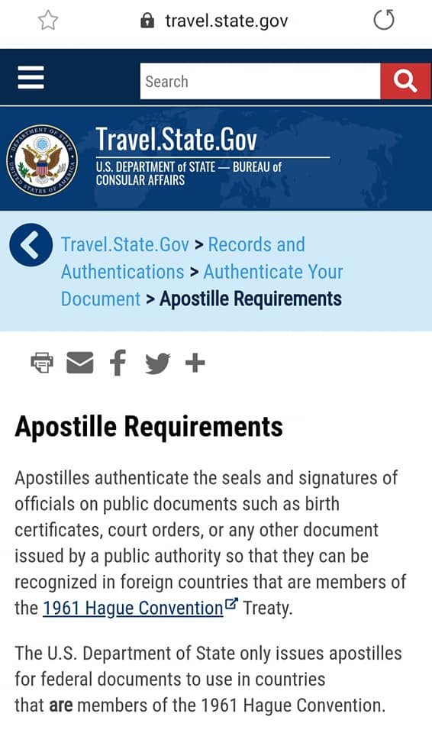
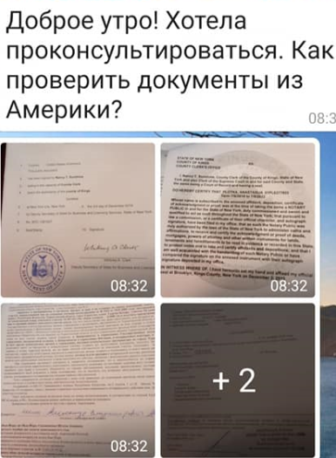
Апостилирование и консульская легализация документов

Slide 51
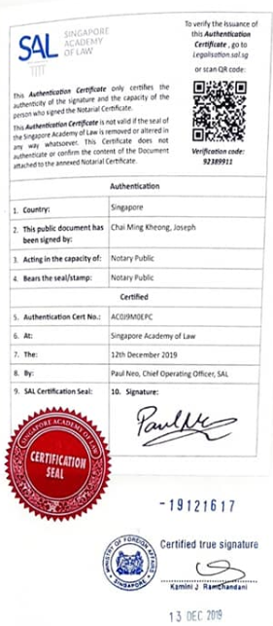
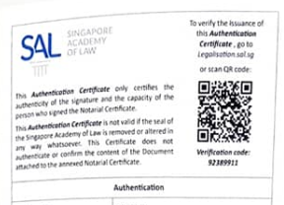
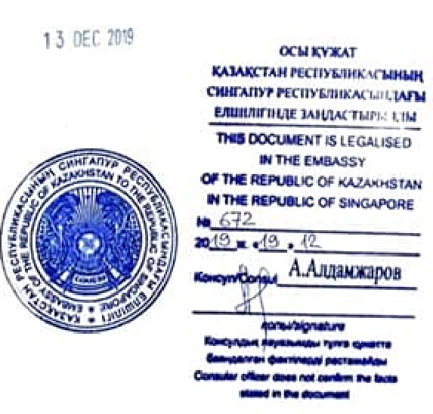
Апостилирование и консульская легализация документов

Slide 52
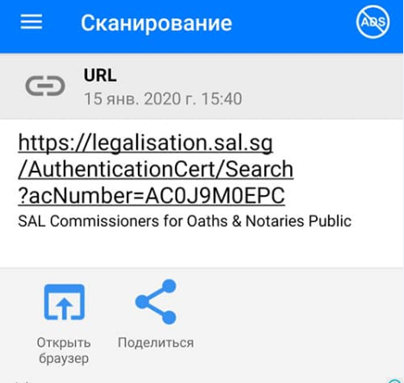
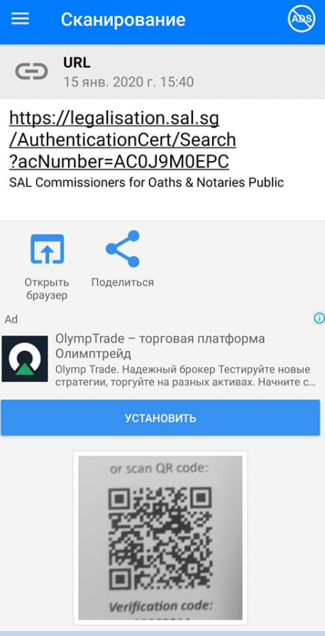
Апостилирование и консульская легализация документов Проверка с помощью приложения «Сканер QR & Штрих-кодов»

Slide 53
БЛАГОДАРЮ ЗА ВНИМАНИЕ! Нотариус Алтынай Макешева

